Slide 1
ОСНОВИ ПРОЄКТУВАННЯ ТА КОМП’ЮТЕРНА ГРАФІКА

Slide 2
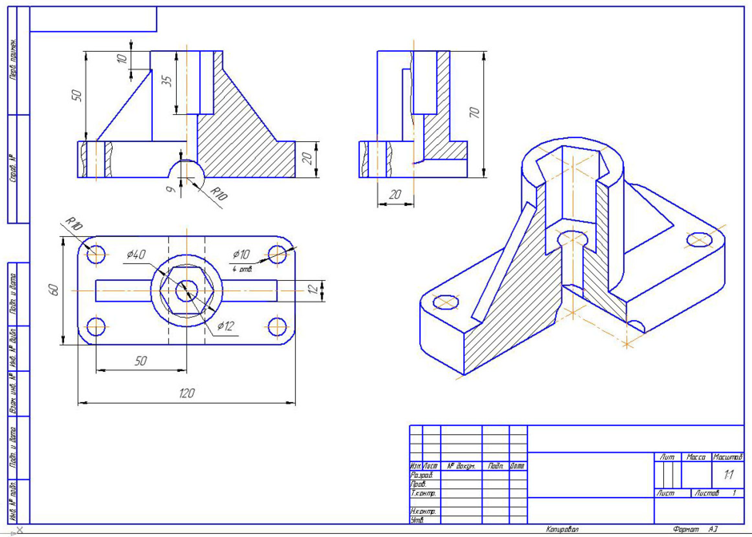
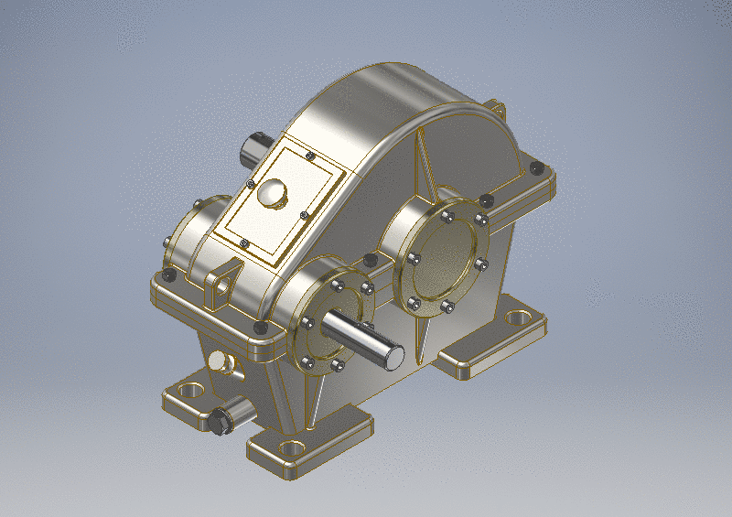
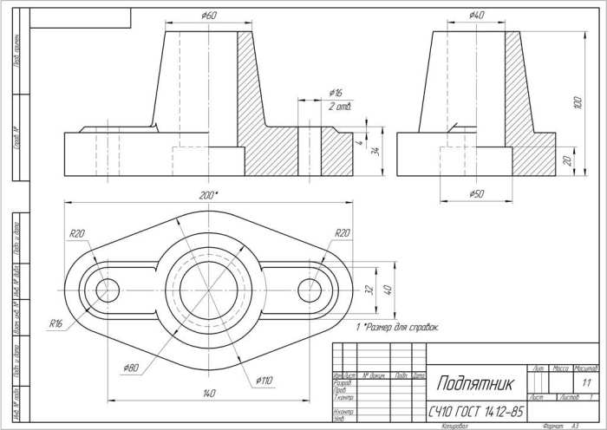
Проєктування
Проєктування - це комплекс робіт з метою отримання описів нового або модернізованого технічного об'єкта, достатніх для реалізації або виготовлення об'єкта в заданих умовах

Slide 3
Структура проєктування
Функціональний аспект відображає фізичні та інформаційні процеси, що протікають в об'єкті при його функціонуванні.
Конструкторський аспект характеризує структуру, розташування в просторі і форму складових частин об'єкта.
Технологічний аспект визначає технологічність, можливості і способи виготовлення об'єкта в заданих умовах. Поділ описів проектованих об'єктів на ієрархі

Slide 4
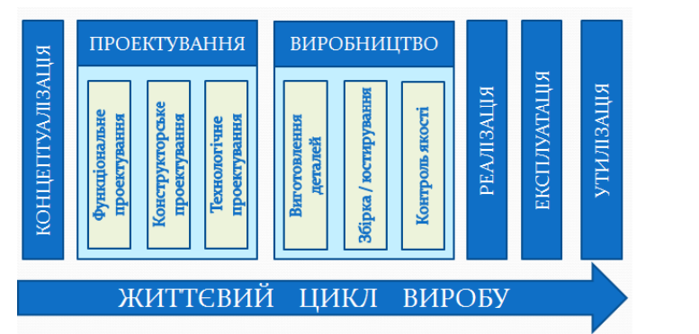
Структура проєктування

Slide 5
Система автоматизованого проектування (САПР)
Система автоматизованого проектува́ння (САПР) — автоматизована система, призначена для автоматизації технологічного процесу проектування виробу, кінцевим результатом якого є комплект проектно-конструкторської документації, достатньої для виготовлення та подальшої експлуатації об'єкта проектування.
Процес автоматизованого проектування реалізується на базі спеціального програмного забезпечення, автоматизованих банків даних, широкого набору периферійних пристроїв.

Slide 6
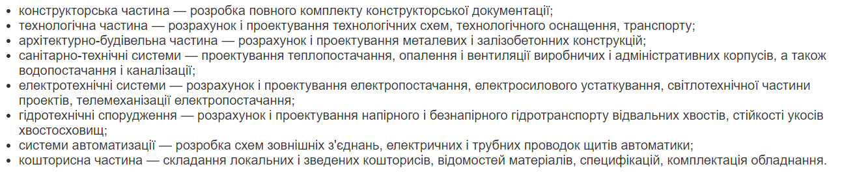
Функції САПР

Slide 7
Класифікація САПР
за цільовим призначенням:
засоби проектування CAD (Computer Aided Design);
засоби інженерного аналізу CAE (Computer Aided Engineering);
засоби підготовки автоматизованого виробництва CAM (Computer Aided Manufacturing);
засоби планування технологічних процесів CAPP (Computer Aided Process Planning);

Slide 8
Класифікація CAD
машинобудівні CAD - MCAD (Mechanical Computer Aided Design);
САПР електронних пристроїв, EDA (Electronic Design Automation);
архітектурно-будівельні САПР, AEC (Architecture Engineering and Construction).

Slide 9
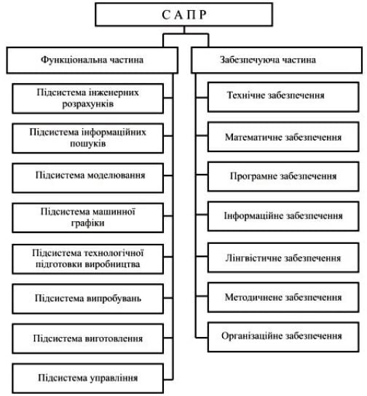
Структура САПР

